Slide 1

52º Congresso Nacional da ABIPEM
26 a 28 de junho - Foz do Iguaçu/PR
Taxa de Administração Cálculo e Utilização (PASEP)

Slide 2

Despesas Administrativas ou Taxa de Administração
Conceito
Taxa de Administração - valor pago ao operador de determinada atividade pela gestão e administração do negócio.
Cálculo
Aplicação de um percentual máximo de 2% sobre o total das folhas de pagamentos de todos os segurados e beneficiários do RPPS (servidores, aposentados e pensionistas), relativas ao exercício anterior, conforme lei do Ente Federativo.
Fundamento
Art. 1º, III, da Lei nº 9.717/1998: as contribuições e os recursos vinculados ao Fundo Previdenciário (...) somente poderão ser utilizadas para pagamento de benefícios previdenciários dos respectivos regimes, ressalvadas as despesas administrativas (...).
Portanto, a legislação tão somente AUTORIZA a utilização de parte dos recursos previdenciários (recursos vinculados) para finalidades não previdenciárias, ou seja, autoriza a desvinculação de parte dos recursos.

Slide 3
Despesas Administrativas ou Taxa de Administração
Recursos Previdenciários
Portanto, em regra, são recursos previdenciários que têm como fonte as contribuições previdenciárias
Rotina esperada no RPPS como boa prática de gestão, transparência e controle
Recebidos os recursos das contribuições, o valor correspondente à TA, na proporção de 1/12, são transferidos para conta bancária específica e repercutido na contabilidade.
Contabilidade
Depois dos devidos registros dos ingressos dos recursos (contribuições patronais e servidores, por FF e ou FP no caso de segregação da massa), procede-se à reclassificação contábil pela transferência dos valores para a conta bancária da TA.
D - 1.1.1.1.1.06.04 Bancos Conta Movimento – Taxa de Administração
C - 1.1.1.1.1.06.xx Bancos Conta Movimento – RPPS
Obs.: Imprescindível proceder às reclassificações orçamentárias conforme forma adotada por cada RPPS, inclusive nos casos de CNPJ específico por Fundo Financeiro, Fundo Previdenciário e Fundo Administrativo, exigência de alguns TC. (IPC nº 14/2018, item 225 trás alguns exemplos de possibilidades)

Slide 4
Taxa de Administração X Despesa com Pessoal
Impactos na Despesa com Pessoal do Ente Federativo
Na situação em que a TA é parte da alíquota de contribuição, é relevante observar que o valor implica diretamente no total da Despesa com Pessoal do Ente Federativo, visto tratar-se de encargo da folha de pagamentos.
Diferentemente do pagamento das despesas com benefícios com recursos do Fundo de Previdência, as despesas administrativas não são dedutíveis da DP.

Slide 5
Taxa de Administração X Despesa com Pessoal
Simulação 1
Folha de pagamentos do Ente Federativo: $ 100.000,00
Contribuição Patronal 22%: $ 22.000,00 .
Despesa com Pessoal Total: $ 122.000,00
Taxa de Administração incluída na contribuição: $ 2.000,00 (não dedutível)
Dedução pelo pagamento de benefícios pela UGU do RPPS: $ 20.000,00
Despesa Efetiva com Pessoal: $ 102.000,00
Simulação 2
Folha de pagamentos do Ente Federativo: $ 100.000,00
Contribuição Patronal 20%: $ 20.000,00 .
Despesa com Pessoal Total: $ 120.000,00
Taxa de Administração não incluída na contribuição: $ 2.000,00 (não dedutível)
Dedução pelo pagamento de benefícios pela UGU do RPPS: $ 20.000,00
Despesa Efetiva com Pessoal: $ 100.000,00

Slide 6
Taxa de Administração X Despesa com Pessoal
Vantagem da TA incluída nas Contribuições
Na forma atual, maior segurança quanto ao recebimento dos recursos pela implicação na regularidade para emissão do CRP.
Desvantagens da TA NÃO incluída nas Contribuições
Limitação de valor (problema enfrentado especialmente pelos menores RPPS)
Implicação na Despesa Total com Pessoal com o pagamento de despesas correntes em geral, incluindo os servidores do RPPS (neste caso implicação dupla)

Slide 7
Taxa de Administração X Despesa com Pessoal
Vantagens da TA NÃO incluída nas Contribuições
Ausência de limite, fixação do valor pela Lei Orçamentária do Ente Federativo
Não implicação na Despesa com Pessoal pelo repasse da TA
Desvinculação dos recursos previdenciários
Desvantagens da TA NÃO incluída nas Contribuições
Atualmente pela ausência de controle do repasse
Desvinculação dos recursos previdenciários, necessidade de se tratar na legislação local o limite, a possibilidade de se constituir reserva e regras de utilização
Possibilidade de incidência do PASEP no caso de isenção ou imunidade dos recursos previdenciários

Slide 8
Taxa de Administração
Sugestões
O Órgão regulador criar mecanismo de exigência da comprovação do repasse da Taxa de Administração, no caso de estar desvinculada das contribuições, para fins do CRP.
Adequar as normas gerais (Atualmente Portaria MPS 402/2008)

Slide 9
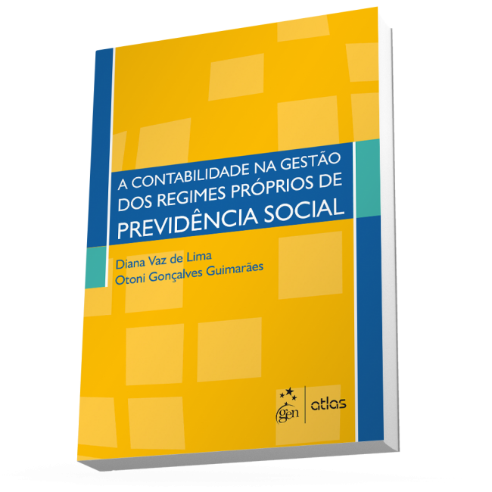
Agradecido pela Atenção!
AO DISPOR
otonig@globo.com
(61) 9 9975-5980

